Slide 1
兴趣探索
康 凯
2016.4.13

Slide 2

1.什么是兴趣
兴趣是一种情绪动机，与不确定性相关

Slide 3
1.  兴趣的定义
2.  兴趣的配比
3.  兴趣的修炼
  
   兴趣是一种带有情感色彩的认识倾向，它以认识和探索某种事物的需要为基础，是推动一个人去认识事物、探求事物的一种重要动机，是一个人学习和生活中最活跃的因素。

Slide 4
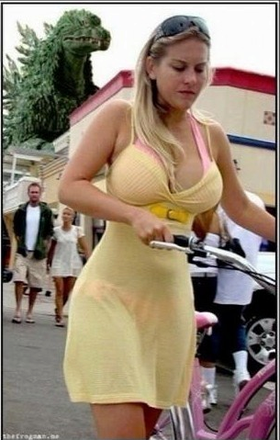
你看到了什么？
兴趣的特征：
1.  情感倾向:  主观性
2.  认知与探索事物为需求：未知的
3.  心理动机：可强化和弱化的

Slide 5

2.人生需要安定+不确定

Slide 6


Slide 7


Slide 8
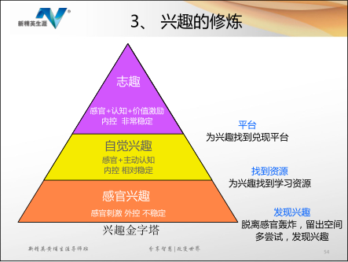

Slide 9
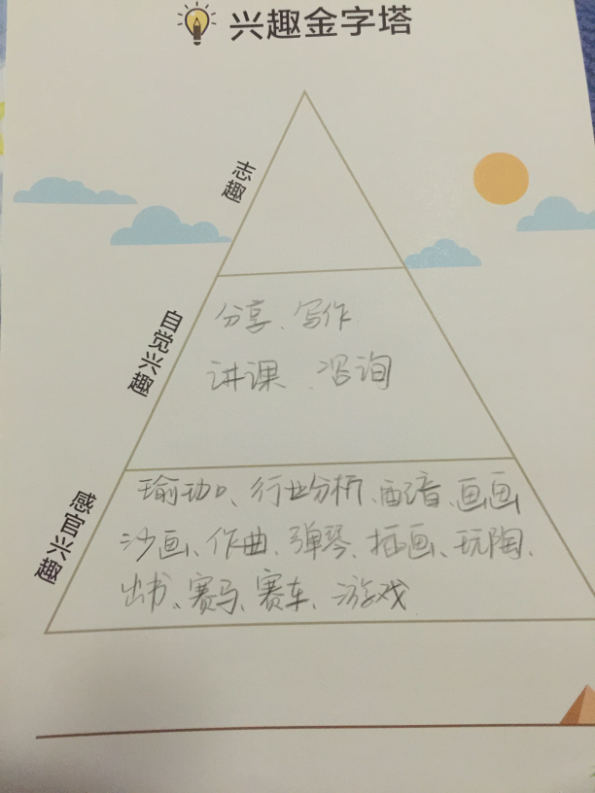

Slide 10
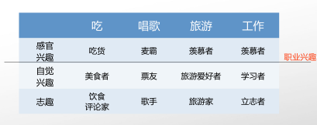
因为职业需要大量的知识与技能（长久兴趣的结果），所以至少发展到自觉兴趣才能成为短期职业转换的目标（职业兴趣）。

Slide 11
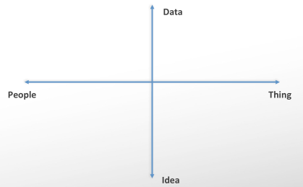
4.兴趣与行职业的对应

Slide 12
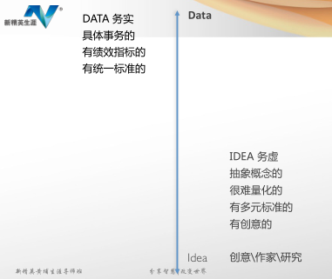

Slide 13
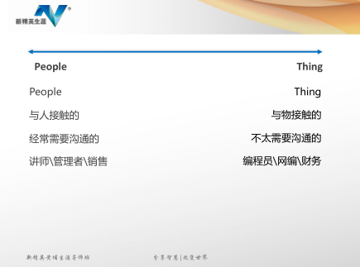

Slide 14
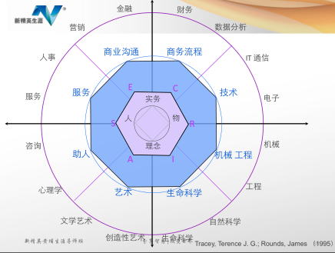

Slide 15
本章知识重点
• 知道兴趣的定义，兴趣的来源
• 能够清晰的说出兴趣发展的三层级
• 知道职业兴趣的分类方法（兴趣四象限）
• 能够使用兴趣三层次促进自己培养兴趣

Slide 16
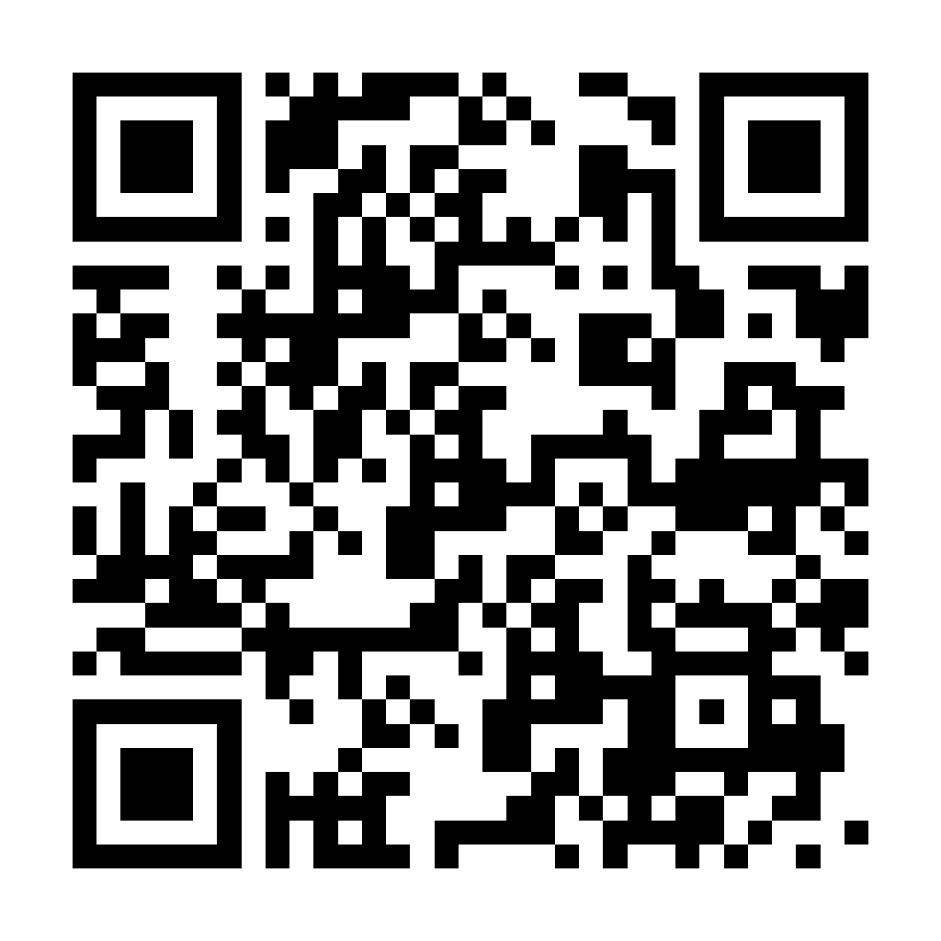
谢 谢
备注：以上内容为新精英版权所有

